Slide 1
Черепаха Никольского
Выполнили:
Повова Е.А. и Гурашкина А.К.
МБОУ гимназия «Эврика» 9 класс
Руководитель: Попова Е.В.

Slide 2
Цель работы: систематизировать, обобщить и представить опыт создания условий и деятельности по восстановлению незаконно изъятых из природы черепах вида средиземноморская черепаха Никольского и возвращению их в природу.
Задачи:
- изучить научные материалы о виде Средиземноморская черепаха Никольского; - вести поиски находящихся в опасности черепах, проводить их реабилитацию и возврат в природные условия обитания;
- обобщить и представить собственные наработки по содержанию во временном центре спасения черепах, их восстановлению и затем выпуску в природу;
- вести просветительную работу среди школьников и взрослого населения г.-к. Анапа с целью сохранения в природе черепахи Никольского;
- поддерживать связи со специалистами для обмена информацией и получения консультаций по данной деятельности.

Slide 3
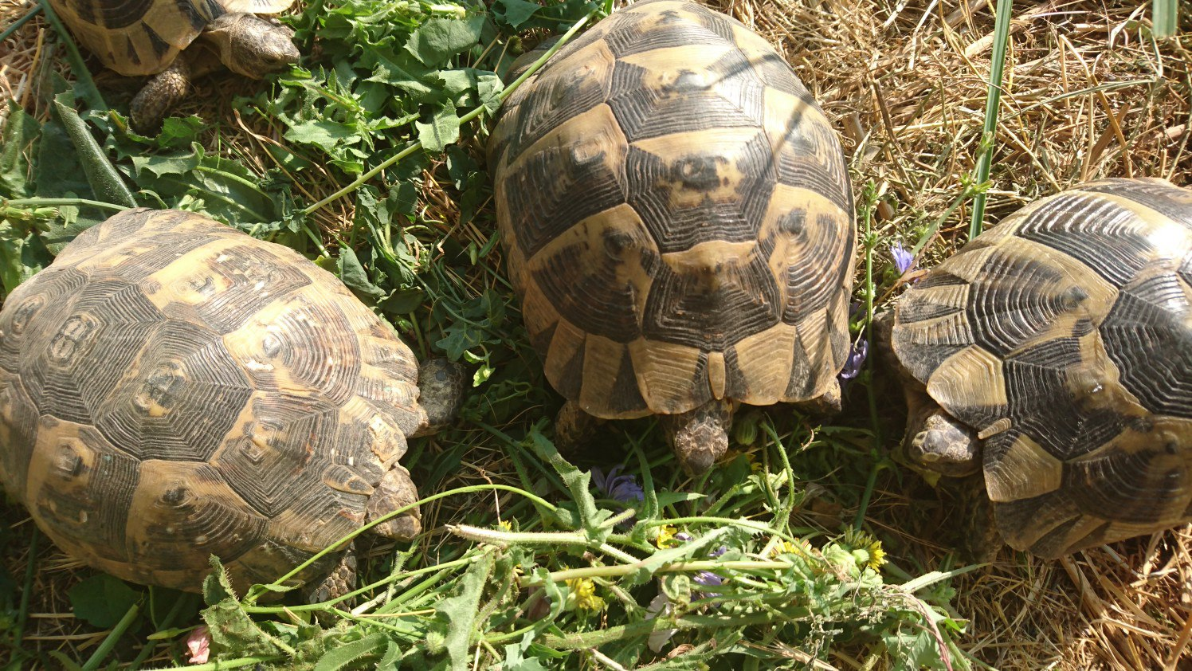
Черепахи Никольского

Slide 4
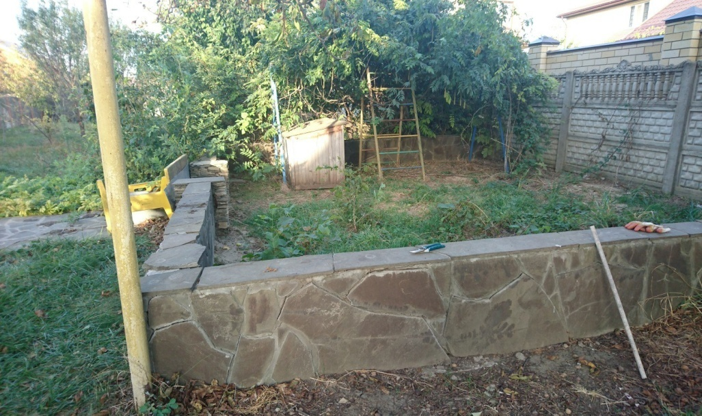
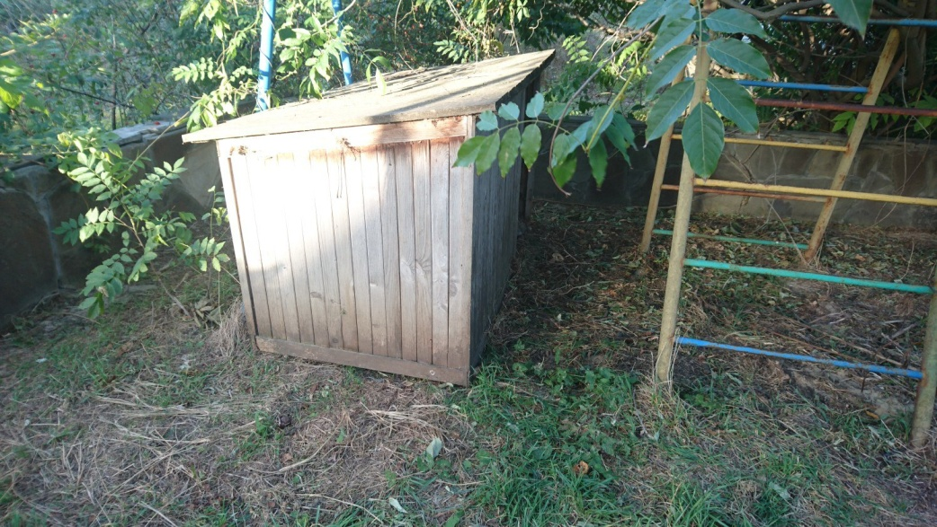
центр
Центр состоит из основного большого участка, примерно 15 соток и огороженного малого участка 10х10 метров который в разное время используется по-разному. Туда мы отсаживаем ослабленных черепах, которым требуется наблюдение, черепах, которых мы готовим на выпуск, чтобы их можно было быстро найти при необходимости, молодых особей до 10 лет и зимой используем для зимовки оставшихся у нас черепах, которых по каким либо причинам мы не выпустили.

Slide 5
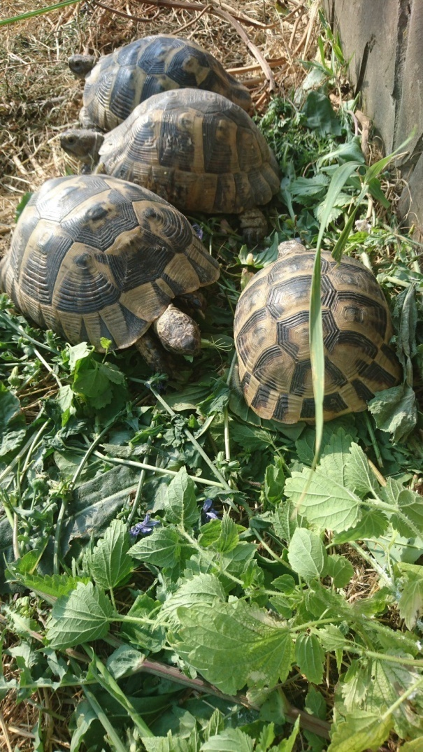
К нам в центр черепахи попадают из следующих источников:
1. Друзья и знакомые, которые в курсе проблемы с незаконным выловом если где видят черепах, то сообщают нам или забирают и привозят сами.
2. Благодаря статьям в местной газете, где указаны наши телефоны, звонят небезразличные граждане.
3. С AVITO . Постоянно появляются объявление о продаже черепах. Наверно это самый большой источник.
4. Уже 2-ой год мы состоим во всероссийской команде помощи черепахам. Это команда выискивает черепах Никольского по всей России и передает нам.
5. Сами ездим в места отданные под застройку и эвакуируем черепах оттуда.

Slide 6
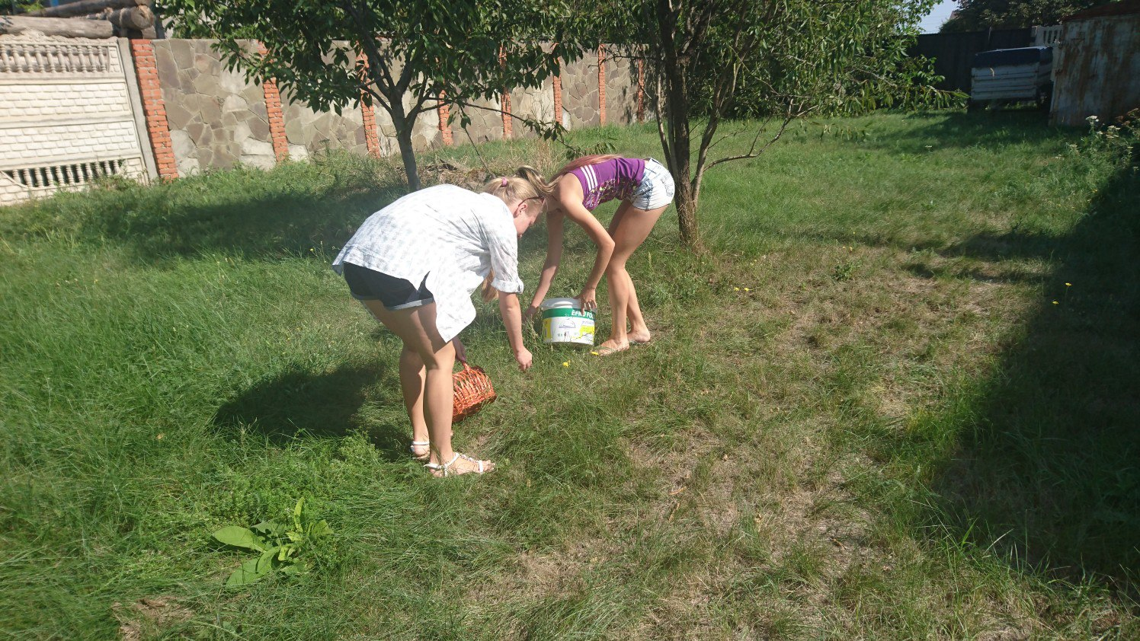
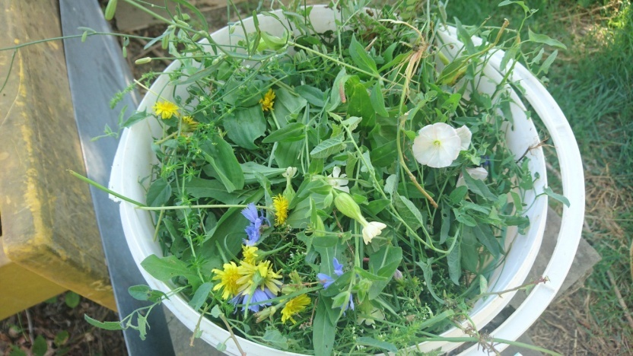
Кормление черепах в центре
Сбор дикорастущих растений на большом участке

Slide 7
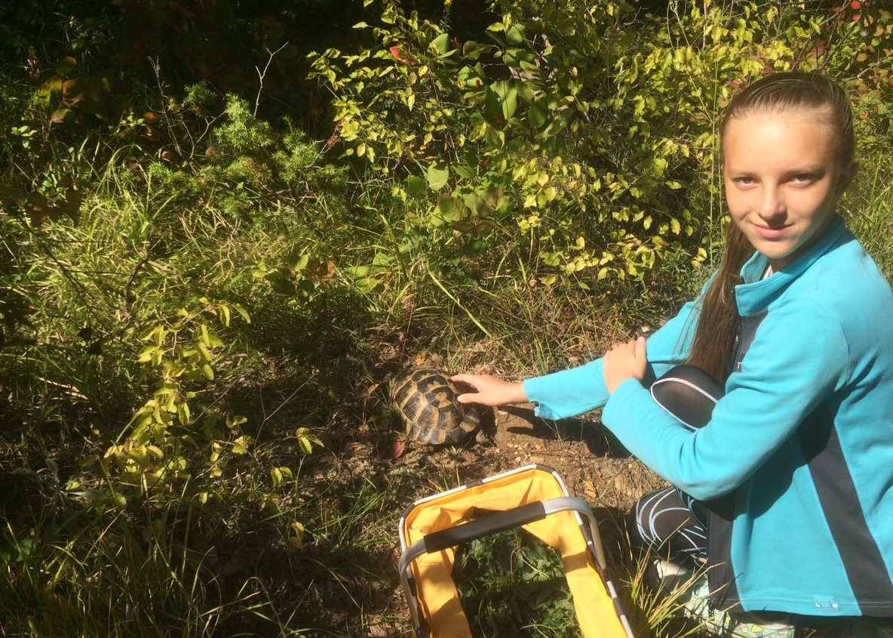
Возвращение в природную среду обитания
Выпуск двух взрослых черепах в Саввинову щель 25.09. 2017г.

Slide 8
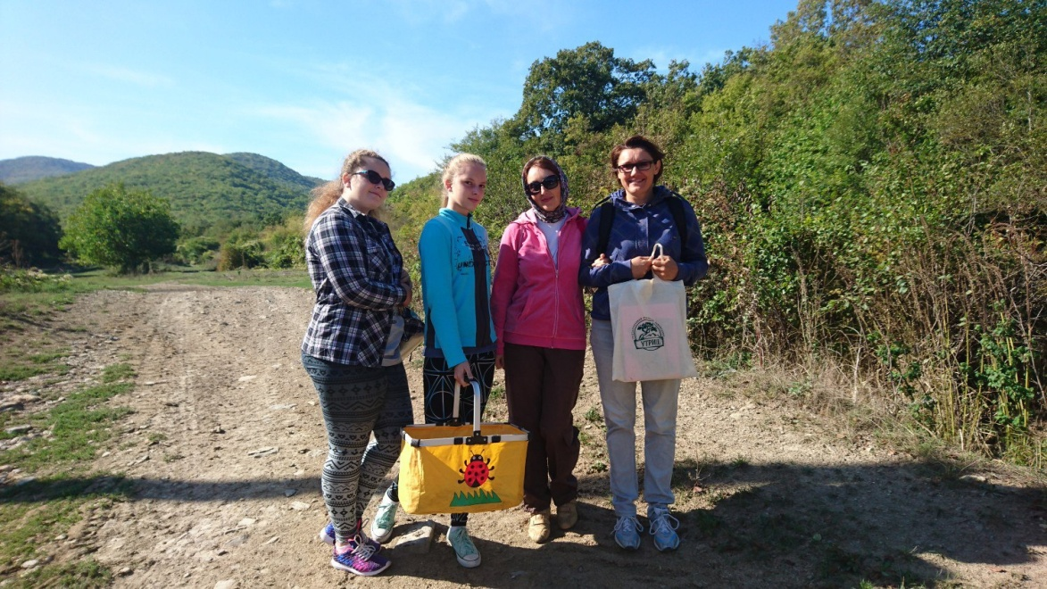
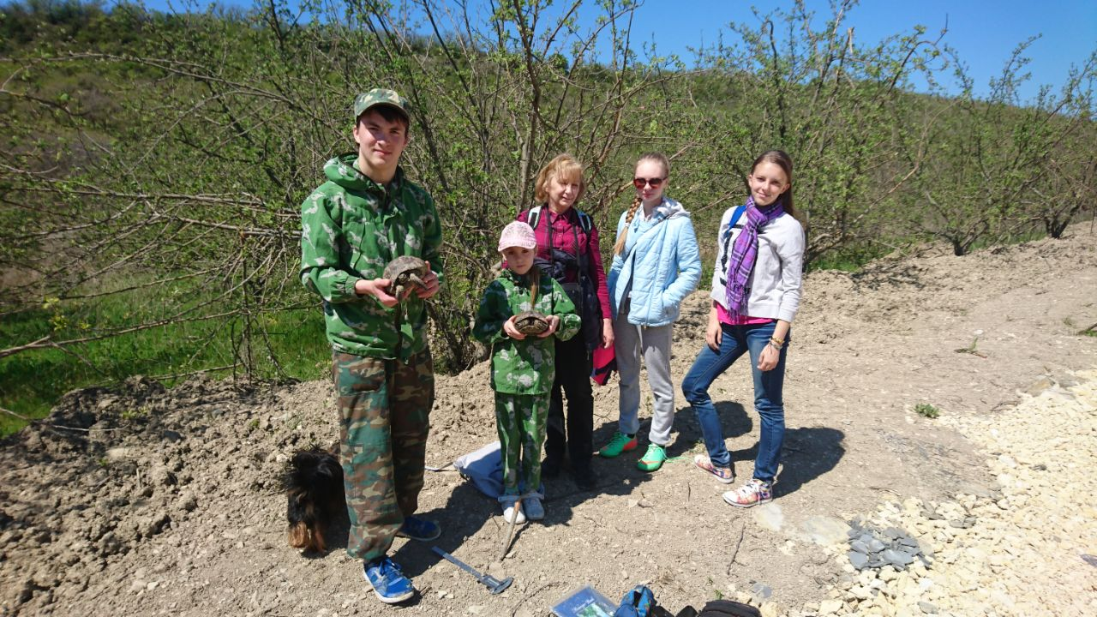
Выпуск черепах в Саввиновой щели, сентябрь 2017г. На фото автор
работы с сестрой и сотрудгики ГПЗ «Утриш» Письменная А.Е., Артеменко Т.А.

Slide 9
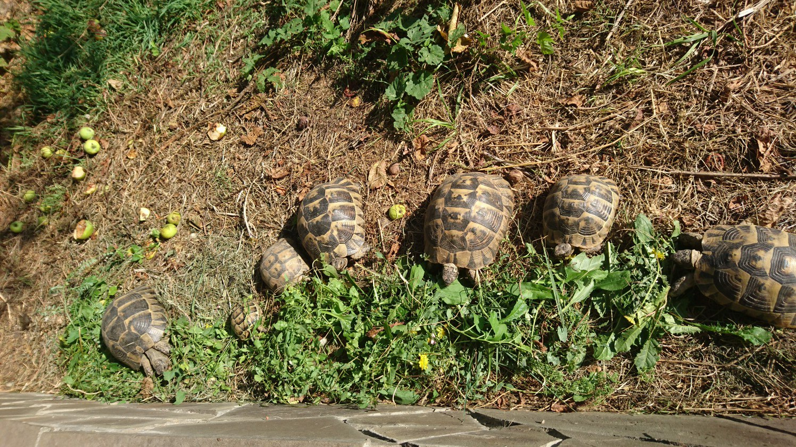
Наши черепахи

Slide 10
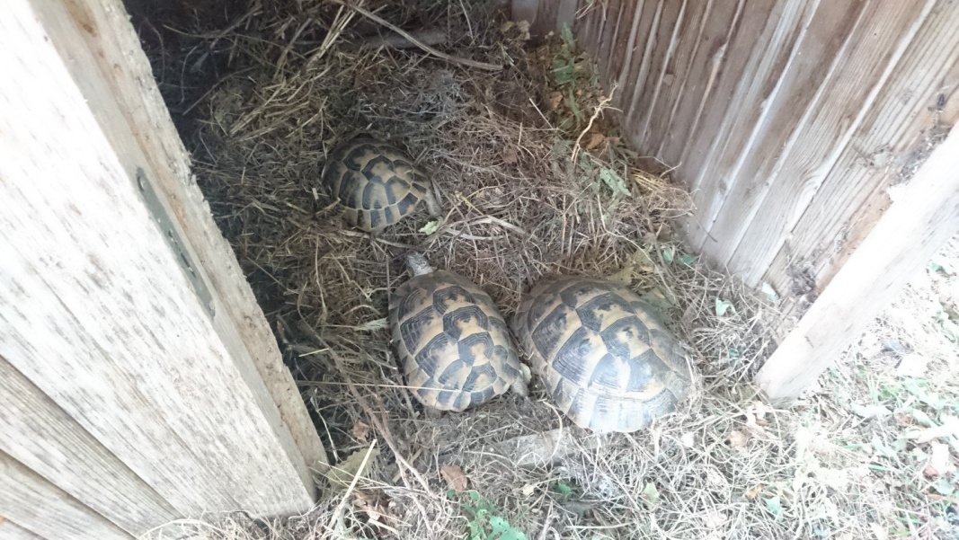
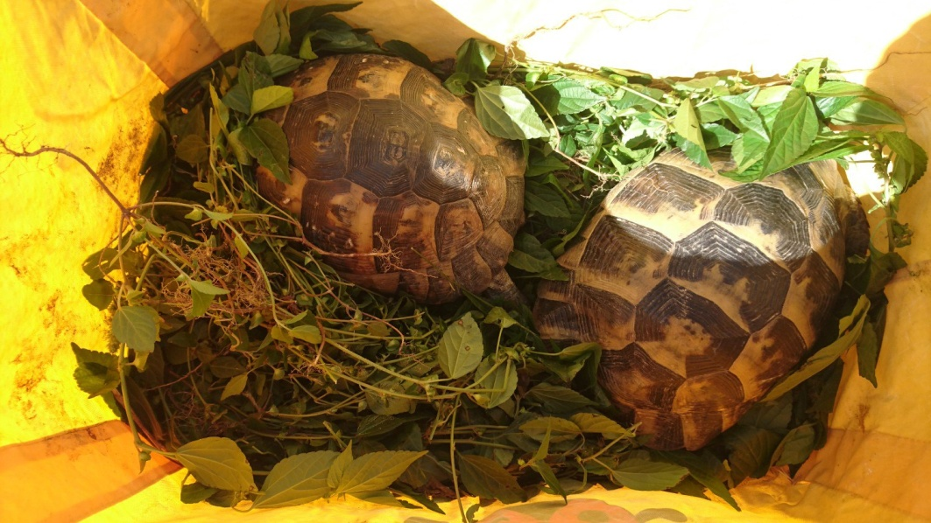
Просветительская деятельность центра
Наша деятельность не ограничена рамками центра. В процессе своей
работы мы сделали неутешительные выводы, что даже местные, понятия не
имеют, что наши черепахи сокращающийся вид занесенный в Красную книгу.

Slide 11
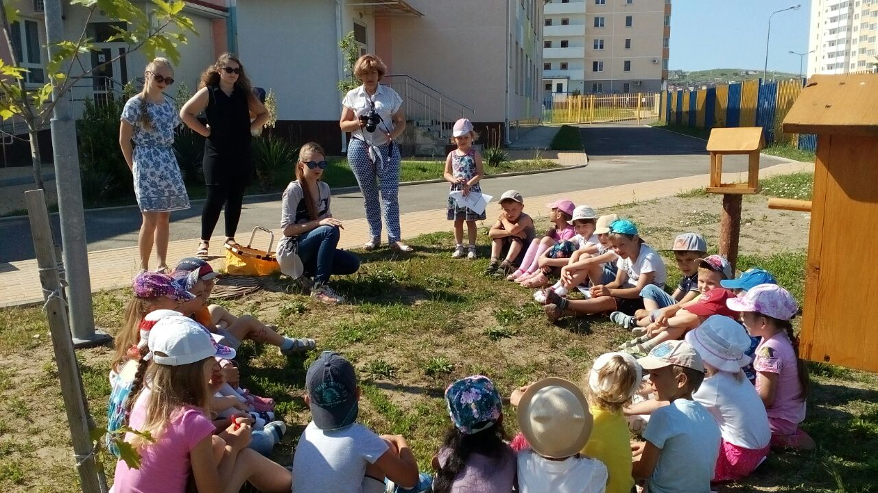
Просветительная деятельность центра

Slide 12
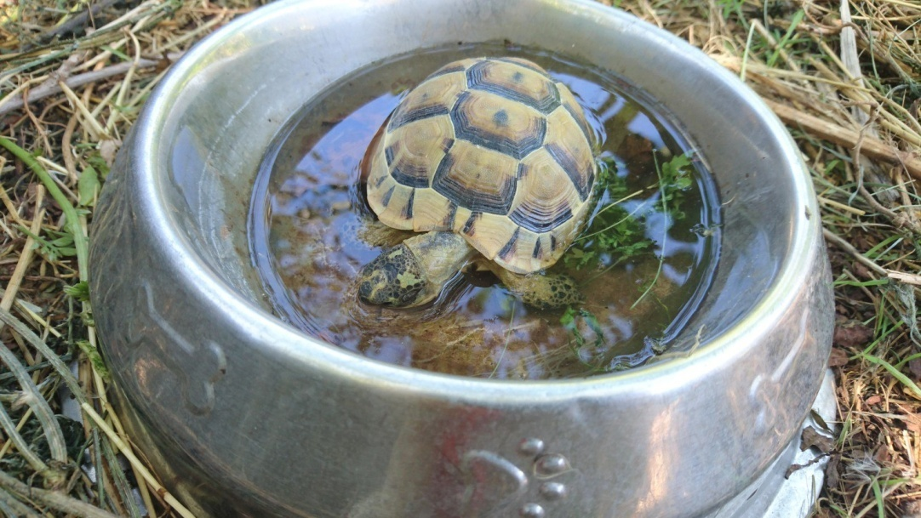
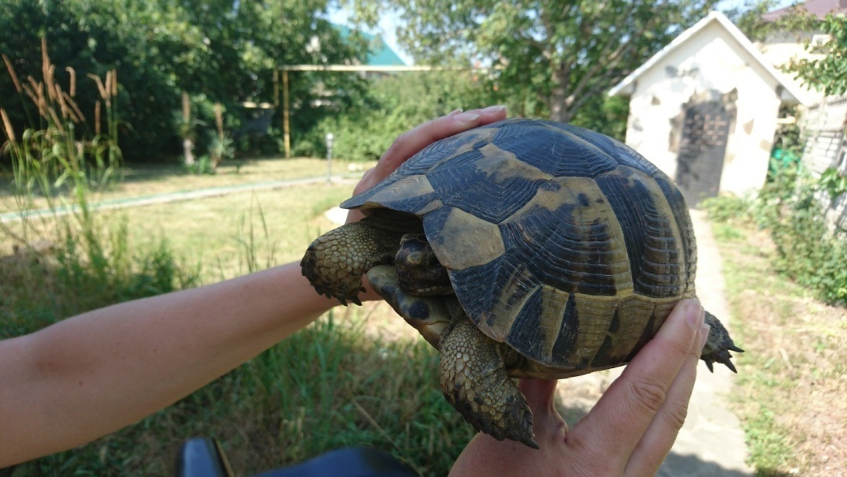
Наши черепахи с начала 2017 года.
На каждую черепаху поступившую к нам в центр мы с 2017 г. стали заводить карточку, где указывается:
1. Кличка. Пол. Примерный возраст.
2. Присвоенный номер, если черепаха старше 15 лет. До 15 лет номер не присваиваем, т. к. его все равно не возможно нанести, у них тонкий и нежный карапакс.
3. Откуда и когда поступила.
4. Где и когда была выловлена. Если есть возможность, то выясняем.
5. Состояние на момент поступления.
6. Примечания, наблюдения, наши действия.
7. Когда и куда был произведен выпуск.

Slide 13
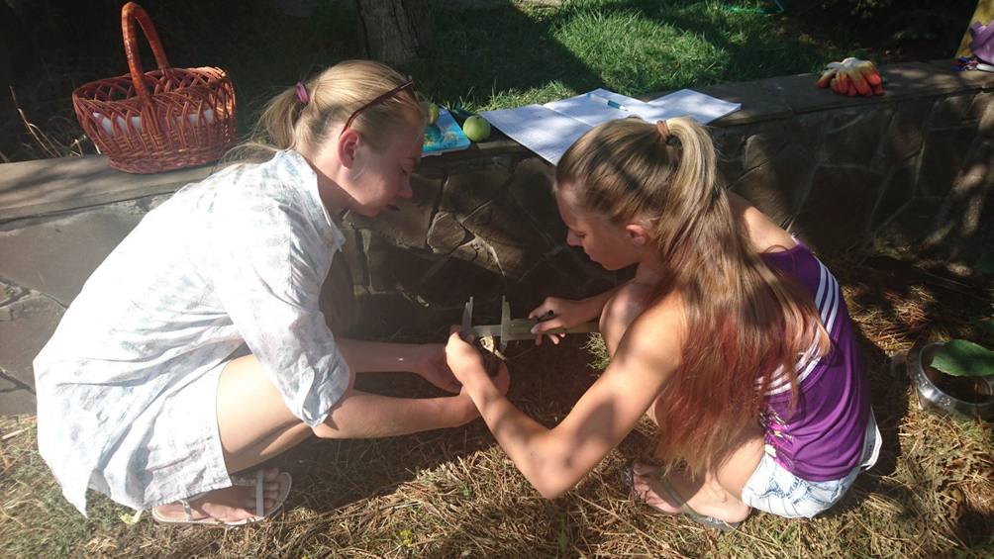
Метки на взрослой черепахе Николь, это номер 101

Slide 14
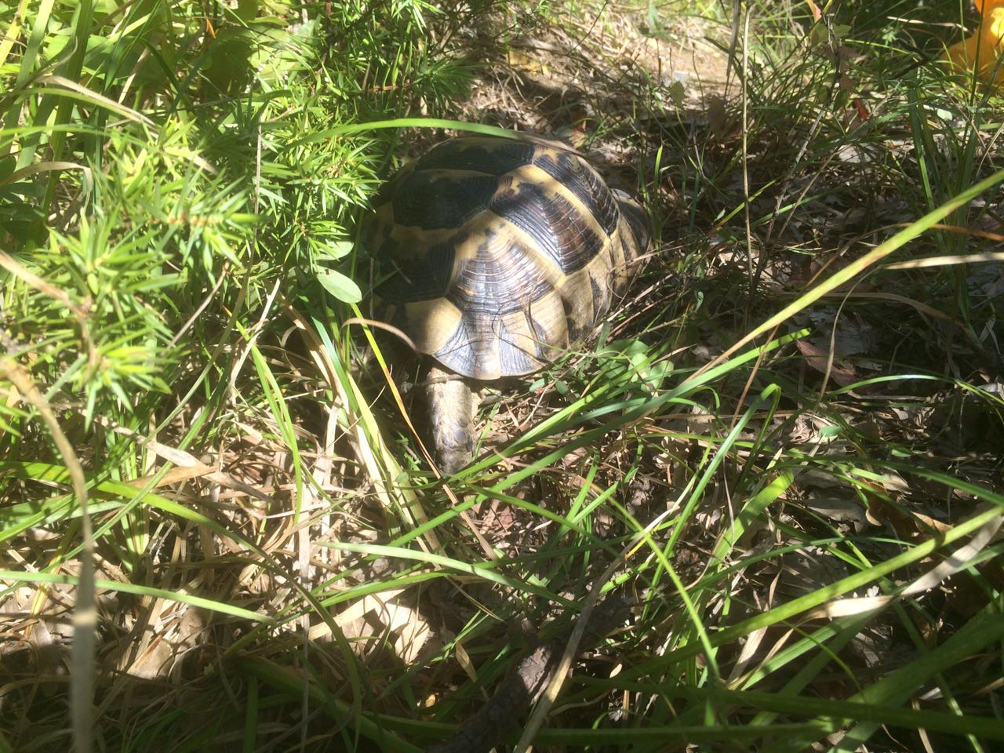
Зимовка
Зимовка для черепах очень важна. Поэтому мы готовим к спячке всех черепах, которые были не готовы к выпуску и остались на зиму у нас.

Slide 15
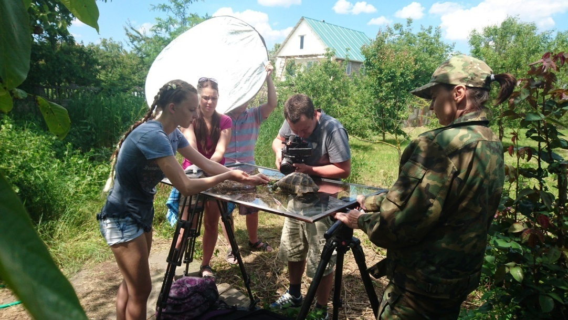
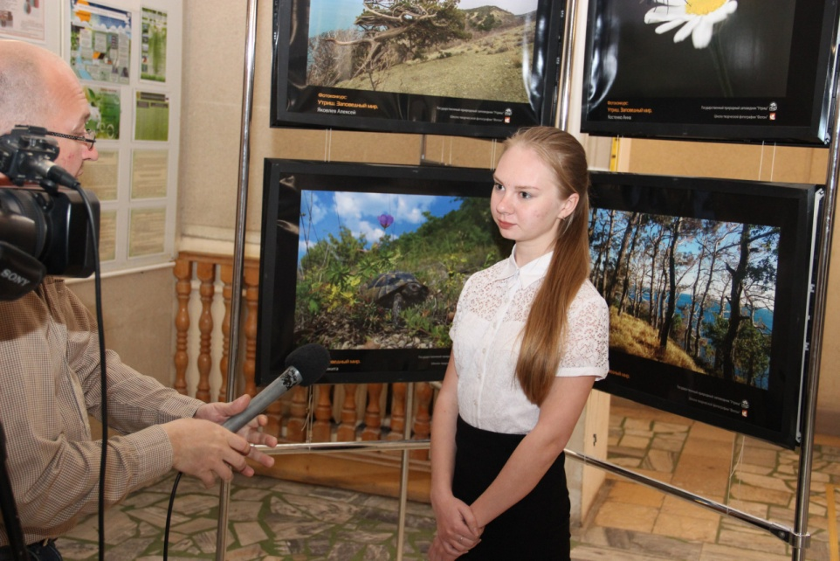
Съемка черепахи Николь крупным планом.
Видеосюжет для программы новостей

Slide 16
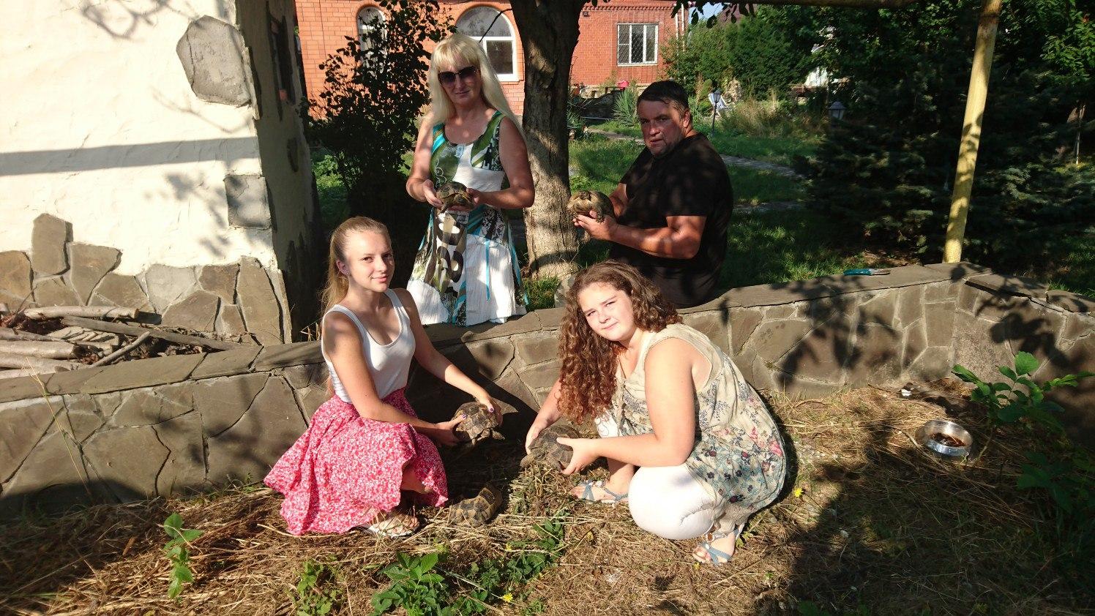
Марк Валентинович Пестов у нас в центре. 2017 год.

Slide 17
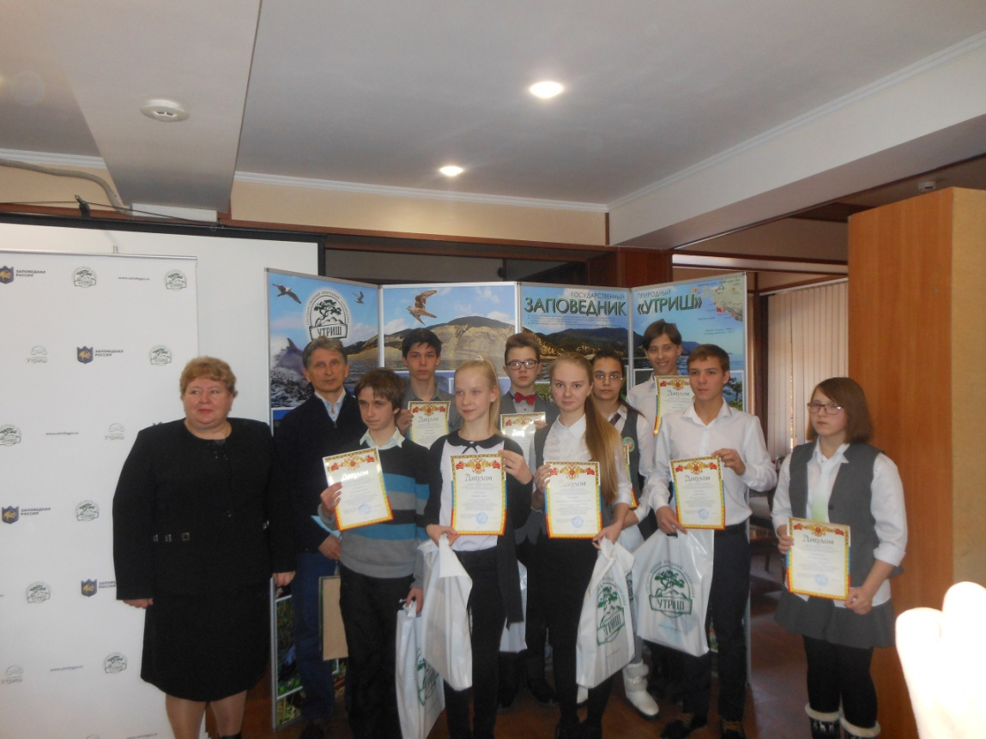
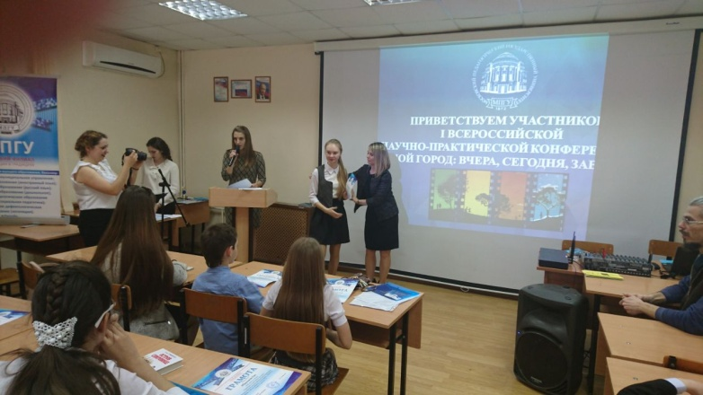
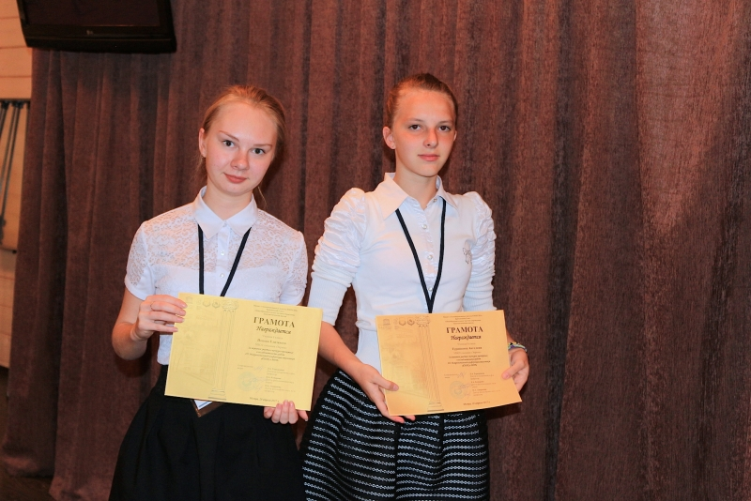
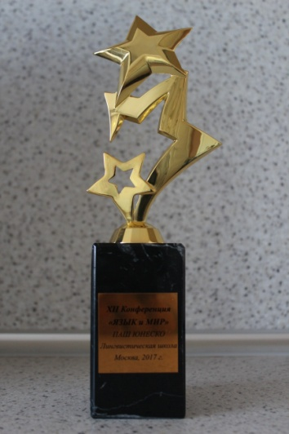
Участвуем в различных конференциях
1 место, г.Москва

